Slide 1
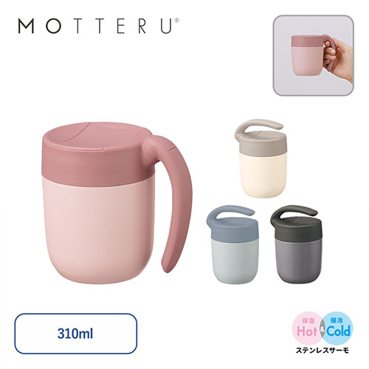
【提案書】
くるっとハンドルマグタンブラー 280ml
特徴
ハンドルが上下にくるっと回転して持ち運びに便利な容量310mlのマグタンブラー。開閉楽々なスライド式の蓋付で、飲み口が左右両側に付いている右利き・左利き問わず使いやすい設計です。
納期
納期スペース
仕様
カラー展開：チャコールブラック、オフホワイト、ダスティピンク、ダスティブルー
素材：PP,ステンレス
サイズ：φ86×141(mm)(ハンドルを上にした場合)
容量：280ml
包装：PP袋、紙箱
備考：取説付(紙箱面)、食品衛生検査済
お見積
お見積りスペース

